Slide 1
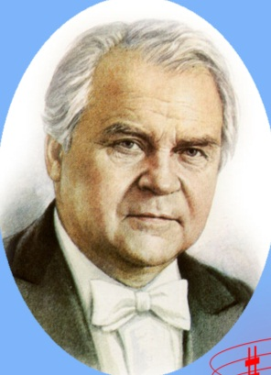
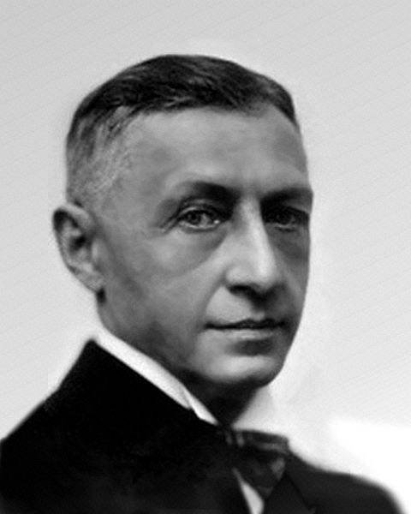
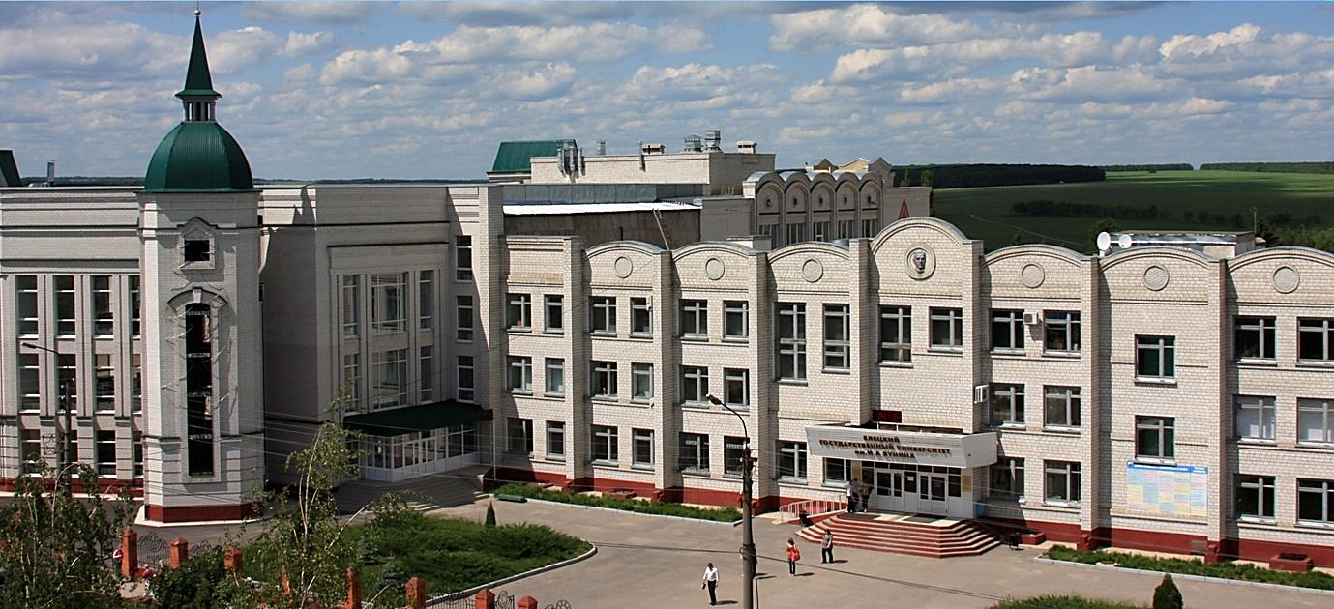
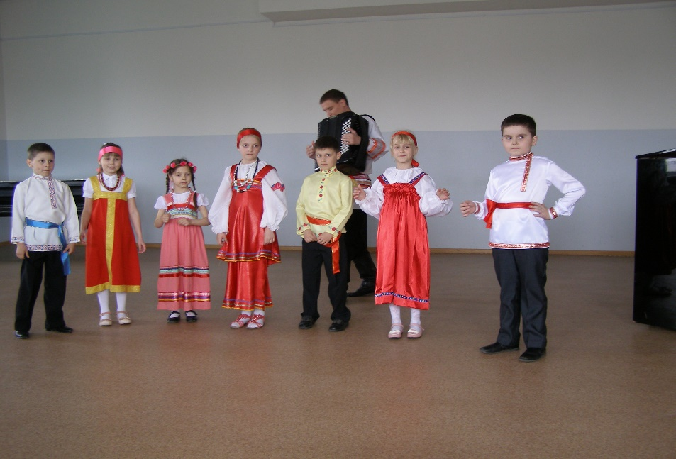
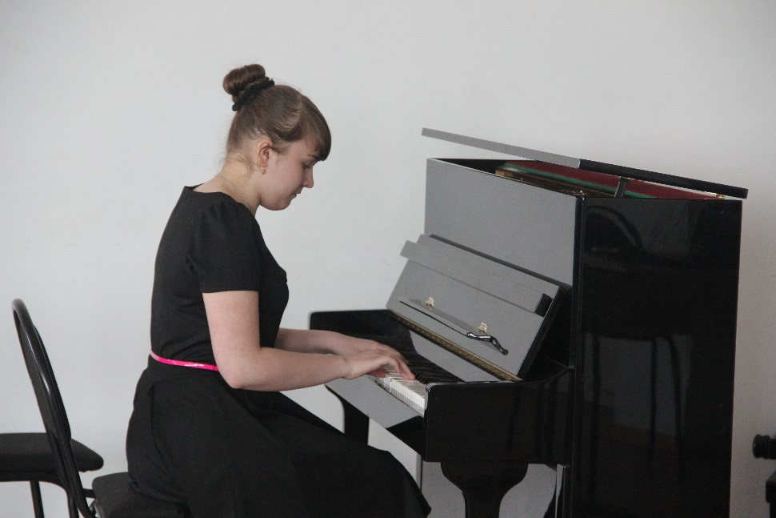
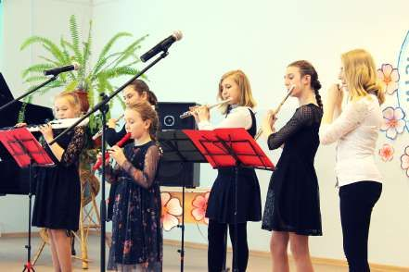
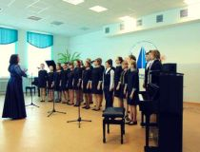
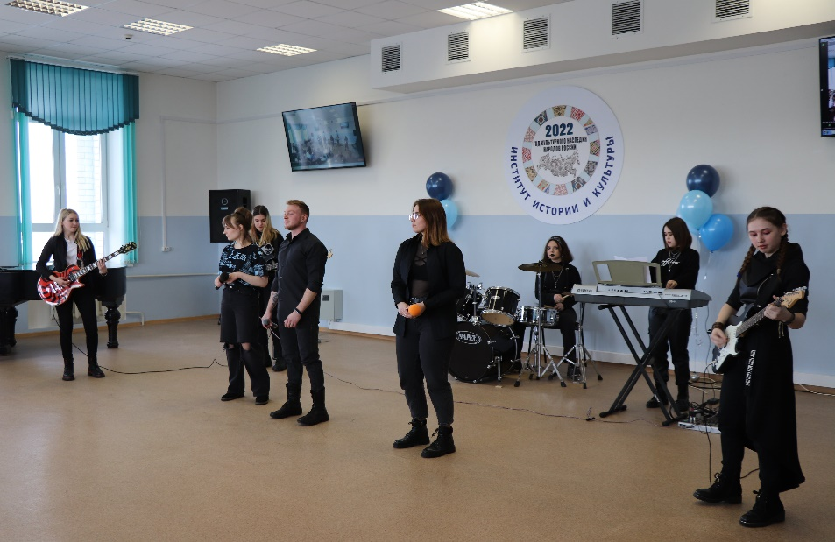
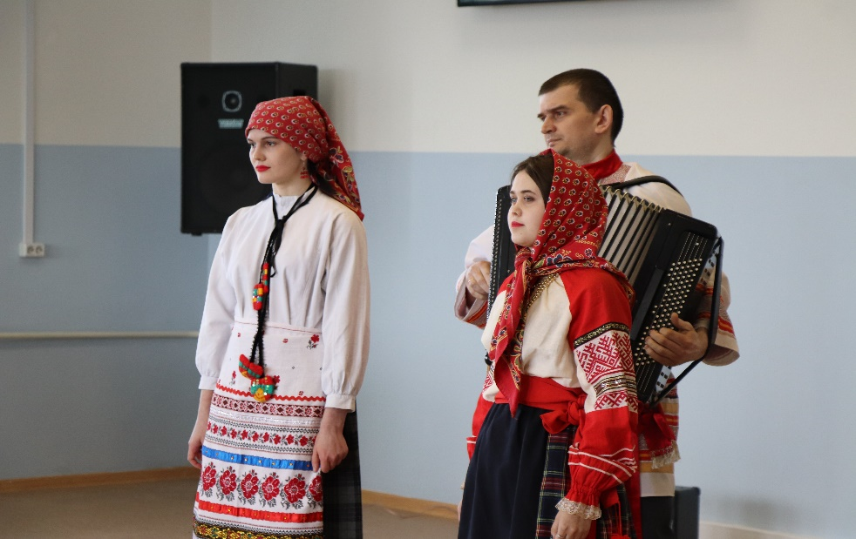
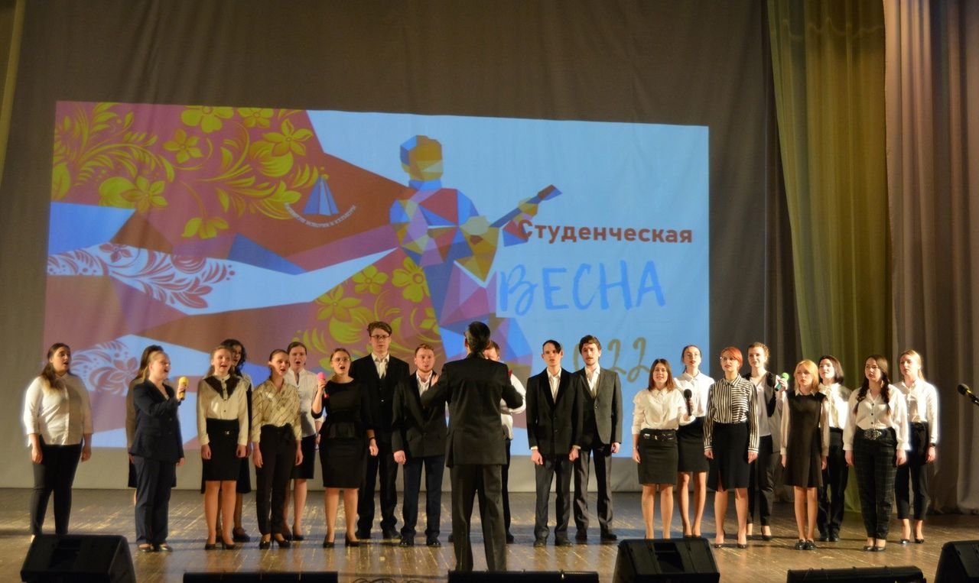
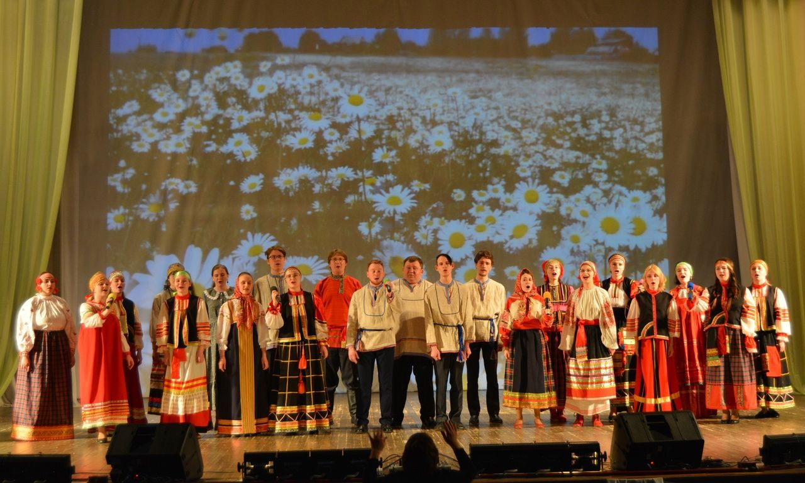
 | ЕГУ им. И. А. Бунина Институт культуры, истории и права Кафедра музыкального образования Студенческая филармония
 | НОЯБРЬ ДЕКАБРЬ 2023 МАРТ АПРЕЛЬ 2024 14:30 УК.16 ауд. 401
 | Студенческая филармония проводит тематические концерты и мероприятия Участие принимают обучающиеся ДШИ и СШ, ДОЦ им. Б.Лесюка города Ельца и Елецкого района, студенты и преподаватели ЕГУ им. И.А. Бунина В программе произведения русских, советских и зарубежных композиторов руководитель - доцент кафедры музыкального образования Я.А. Горбик ВХОД СВОБОДНЫЙ

